Slide 1


Slide 2
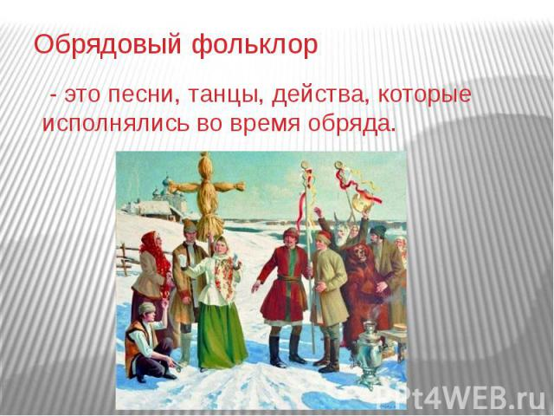

Slide 3
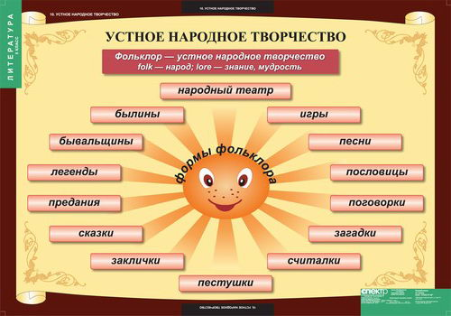

Slide 4
Пословицы
Труд человека кормит, а
Раз соврал – навек
Кто других не любит
Кончил дело –
Человек от лени болеет,
Худо тому, кто
лень портит.
лгуном стал.
сам себя губит.
гуляй смело.
а от труда здоровеет.
добра не делает никому.

Slide 5
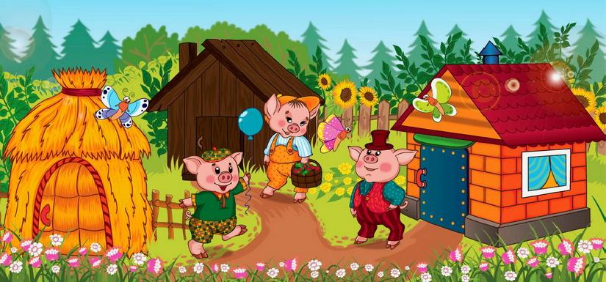
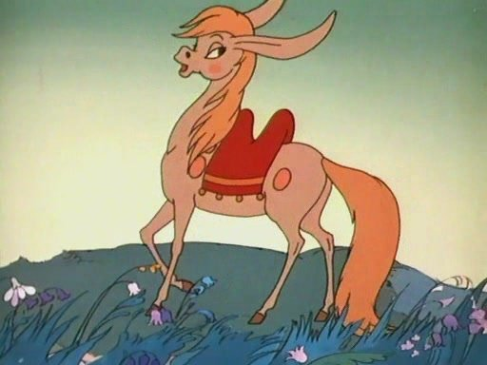



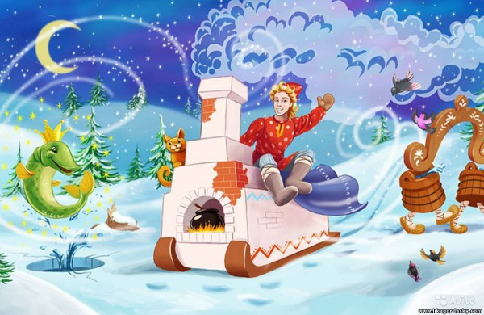

Slide 6
Что такое сказка?
Сказка – это произведение, в котором изображается чудесное, необычное. Раньше передавалось из уст в уста. В сказке есть зачин, присказка и концовка.

Slide 7
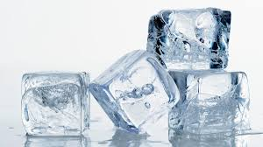

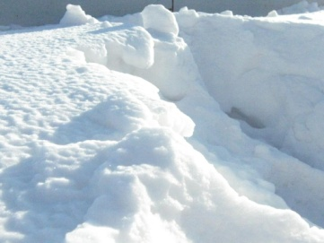
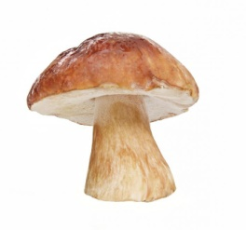
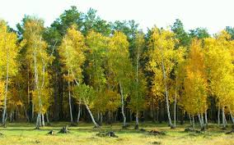

Загадки
Шёл долговяз,
В сырую землю увяз.
Стоит Антошка
На одной ножке.
Весной вырастают,
А осенью облетают.
В огне не горит,
И в воде не тонет.
Зимой лежал
Весной побежал.
Одет летом,
А зимой раздетый.

Slide 8
Молодцы!
Оцените свою работу на уроке.

